Slide 1
¿Qué hace ChatGPT? Y ¿Por qué funciona?

Slide 2
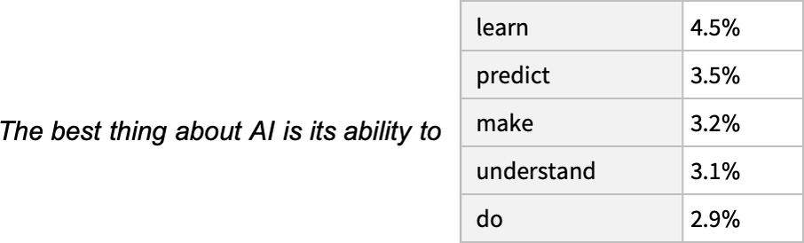
ChatGPT solo añade una palabra a la vez
ChatGPT siempre intenta hacer fundamentalmente es producir una "continuación razonable" del texto que tiene hasta ahora, donde por "razonable" nos referimos a "lo que uno podría esperar que alguien escriba después de ver lo que las personas han escrito en miles de millones de páginas web, etc."

Slide 3
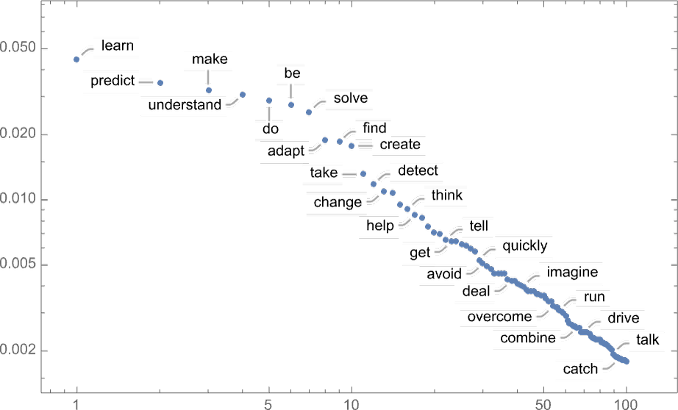
ChatGPT solo añade una palabra a la vez

Slide 4
ChatGPT solo añade una palabra a la vez

Slide 5
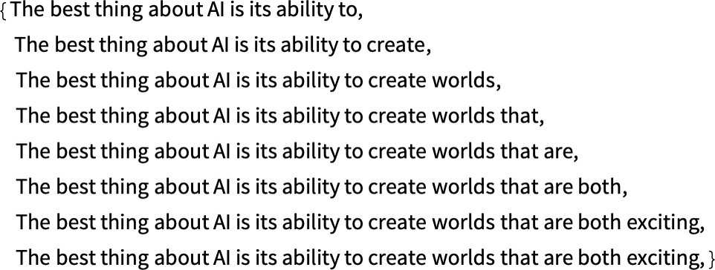
ChatGPT solo añade una palabra a la vez

Slide 6
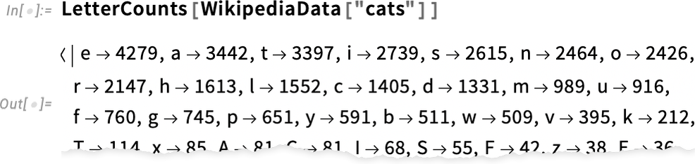
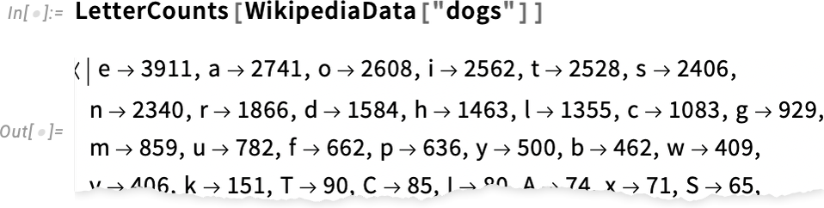
¿De dónde vienen las probabilidades?
Notes:
OK, so ChatGPT always picks its next word based on probabilities. But where do those probabilities come from? Let’s start with a simpler problem. Let’s consider generating English text one letter (rather than word) at a time. How can we work out what the probability for each letter should be?
A very minimal thing we could do is just take a sample of English text, and calculate how often different letters occur in it. So, for example, this counts letters in the Wikipedia article on “cats”:

Slide 7
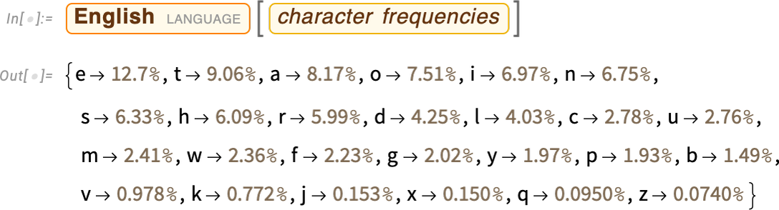
¿De dónde vienen las probabilidades?

Slide 8
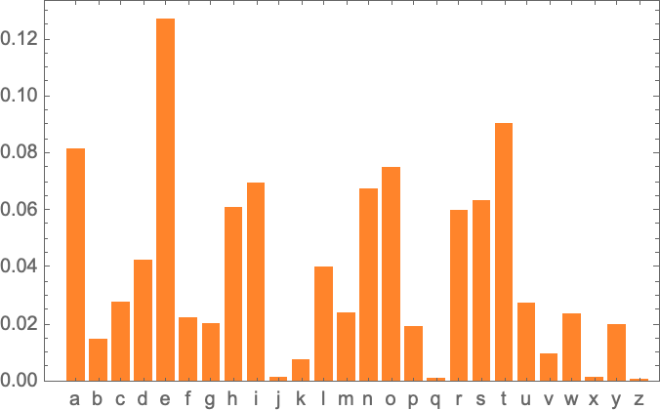
¿De dónde vienen las probabilidades?

Slide 9
Creemos un texto con esas probabilidades
Solo teniendo en cuenta las probabilidades:
Añadiendo espacios como si fueran otro caracter con una probabilidad:
Teniendo en cuenta la distribución del número de caracteres por palabra:

Slide 10
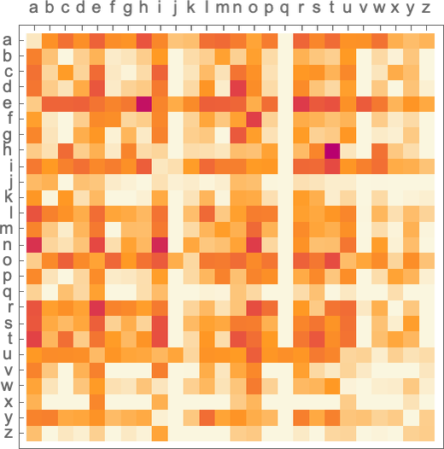
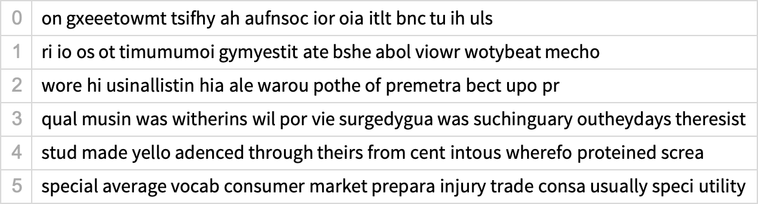
2-gram en Inglés

Slide 11
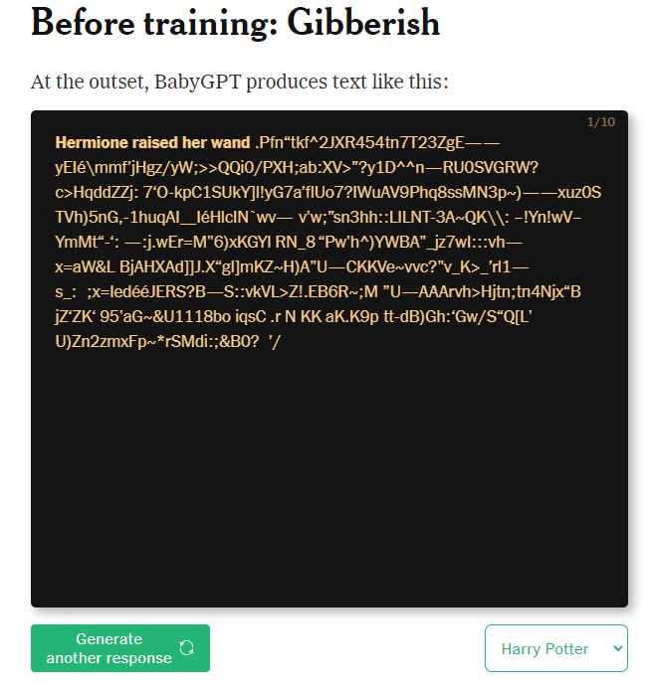
Entrenamiento con Harry Potter
Notes:
https://www.nytimes.com/interactive/2023/04/26/upshot/gpt-from-scratch.html

Slide 12
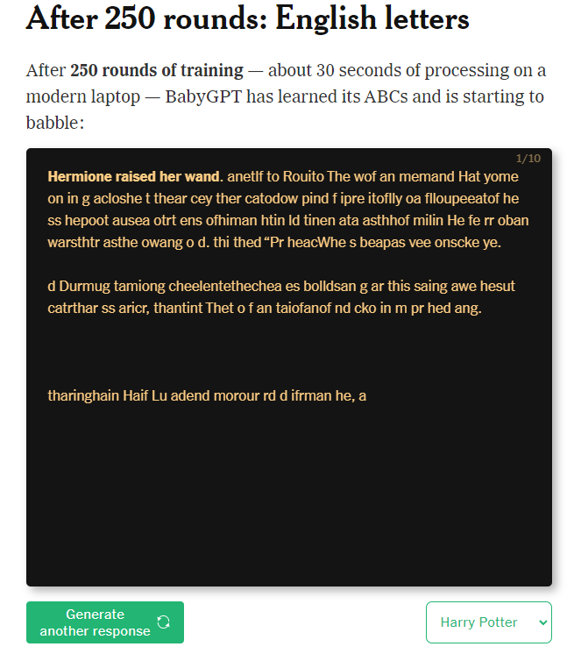
Entrenamiento con Harry Potter
Notes:
https://www.nytimes.com/interactive/2023/04/26/upshot/gpt-from-scratch.html

Slide 13
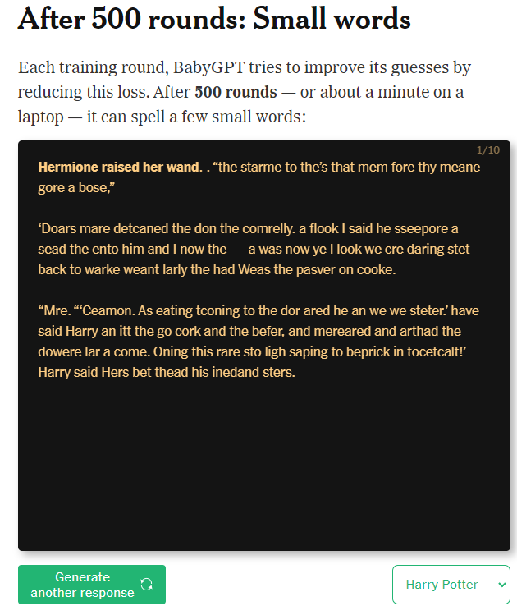
Entrenamiento con Harry Potter
Notes:
https://www.nytimes.com/interactive/2023/04/26/upshot/gpt-from-scratch.html

Slide 14
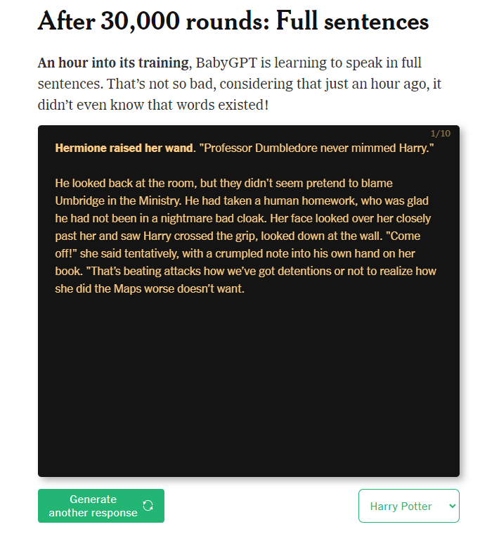
Entrenamiento con Harry Potter
Notes:
https://www.nytimes.com/interactive/2023/04/26/upshot/gpt-from-scratch.html

Slide 15
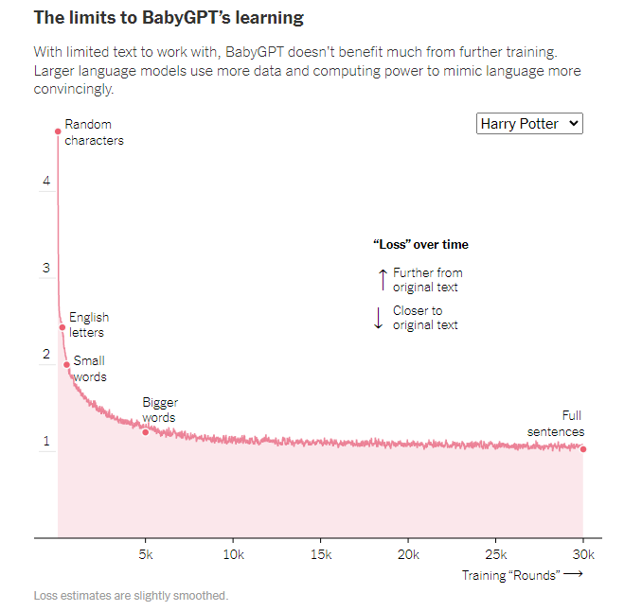
Entrenamiento con Harry Potter
Notes:
https://www.nytimes.com/interactive/2023/04/26/upshot/gpt-from-scratch.html

